Slide 1
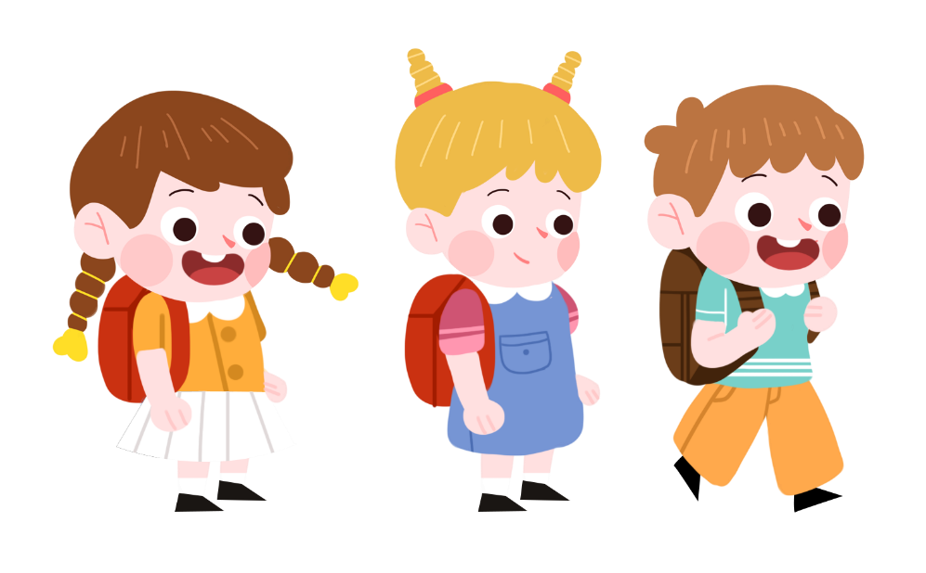

Slide 2
Từ nào được lặp lại nhiều lần trong bài hát?
Quê hương

Slide 3
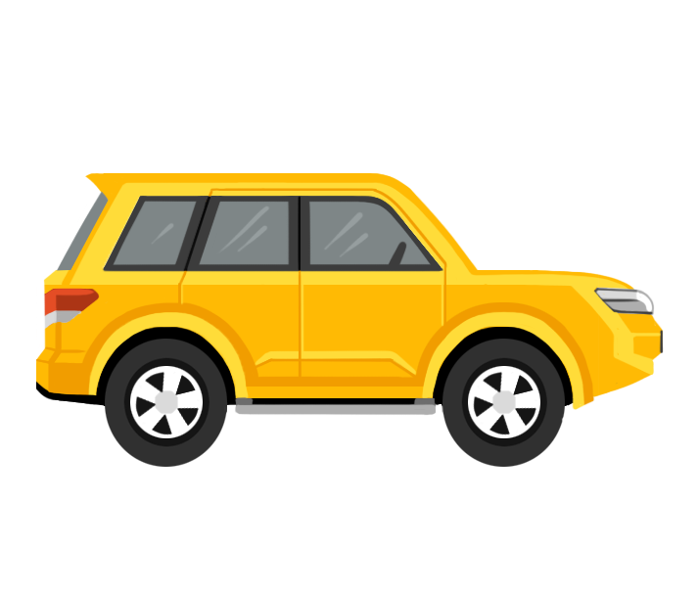
TIẾNG VIỆT
Notes:
Vậy cách lặp từ như vậy, ta gọi đó là biện pháp tu từ gì thì hôm nay lớp mình tìm hiểu qua bài học hôm nay nhé!

